Slide 1

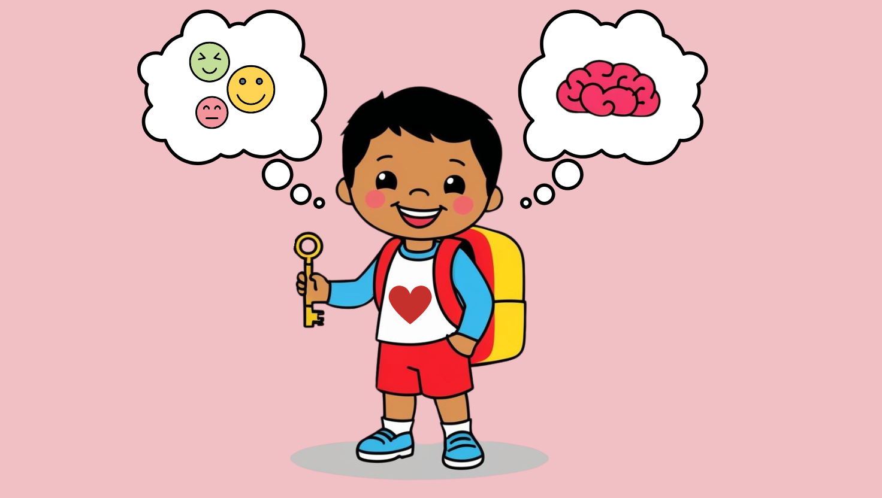


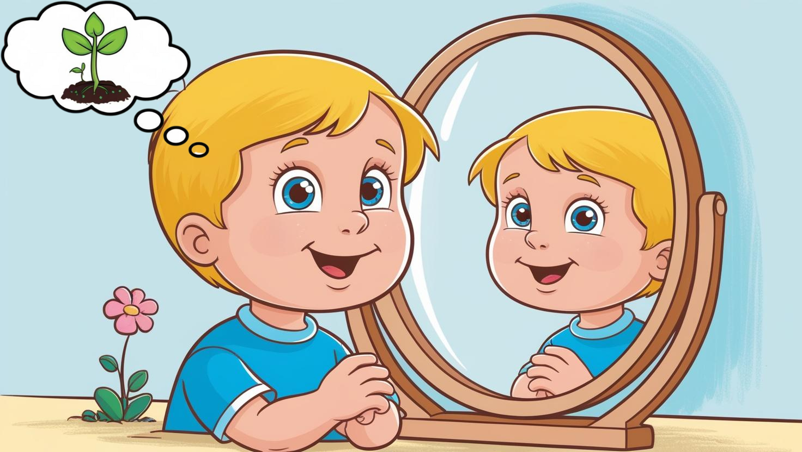
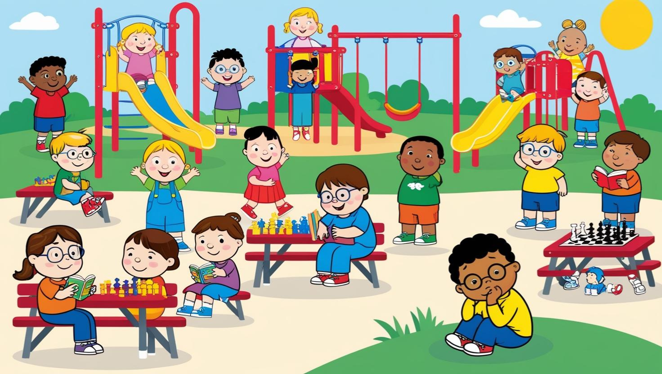
Anti-pestbeleid
GO!BS De klim-op

Slide 2
Inleiding :
De Klim-op wil een veilig plek zijn voor kinderen, ouders en iedereen die hier op school werkt. Daarom willen we dat iedereen zich goed voelt op school.
Pesten kan maken dat je onzeker, bang en ongelukkig wordt en dit heeft heel wat gevolgen voor het zelfvertrouwen en de leerprestaties.
Onderzoek geeft aan dat pesten op school een hardnekkig probleem is. Dit probleem kan een kind niet alleen oplossen, daarom is het belangrijk dat we hier samen aan werken.
Met dit anti-pestbeleid hopen we dat alle partijen (kinderen, ouders, leerkrachten, directie, CLB,…) weten hoe te reageren als er zich een pestprobleem voordoet, waardoor uiteindelijk iedereen zich op school goed voelt.

Slide 3
Verschil tussen plagen, ruzie maken en pesten
Wat is plagen?
van korte duur
onschuldig
spontaan
humoristisch van aard
vragen om aandacht
geen blijvend psychische of fysieke schade

Slide 4
Wat is ruzie maken?
ruzie maken mag = sociale vaardigheden ontwikkelen
bij andere mening, andere interesse, ergens niet mee akkoord gaan
je zegt dingen harder, gemener dan verwacht
vaak spijt na wat je hebt gezegd
na het ruzie maken, weer verzoenen of verontschuldigen
herstelgesprek noodzakelijk

Slide 5
Wat is pesten ?
met opzet pijn doen, lichamelijk en/of psychisch
bewust iemand uitlachen of uitsluiten
bewust materiaal vernietigen
langdurig, herhaaldelijk door 1 of meerdere personen
de dader is sterker dan het slachtoffer
het slachtoffer voelt zich verdrietig, eenzaam, onzeker, onveilig en vaak ook beschaamd
directe pesters: vernederen, schelden, dreigen, pijn doen,…
indirecte pesters: uitsluiten, roddelen, leugens vertellen, negeren,…

Slide 6
Melden of klikken :
-> moeilijk, vraagt moed: kans dat je zelf het slachtoffer van de pester wordt
- melden van pestgedrag = je wil dat de pester stopt met het gedrag
- klikken van pestgedrag = je wil dat de pester wordt gestraft
-> aanmoedigen om dit toch te doen, dit om het kind te helpen!

Slide 7
Signalen herkennen van slachtoffers en pesters :
Mogelijke signalen van slachtoffers:
niet echt vriendjes hebben of vaste vriendjes verdwijnen
vaak als laatst gekozen bij een spel
onzekere indruk
ongelukkige indruk
worden vaak uitgelachen
komen naar huis met beschadigde spullen
niet graag naar school komen
verandering in gedrag/persoonlijkheid/schoolresultaten
voelen zich ziek zonder dat er een medische oorzaak is
De lijst is zeker niet volledig, elk kind reageert anders op pestgedrag. Wees gewoon waakzaam als je kind ander gedrag begint te vertonen.

Slide 8
Enkele mogelijke signalen van pesters :
- proberen vaak te overheersen in allerlei situaties
- aanvaarden geen tegenwerking (van andere kinderen)
- doen heimelijk
- spotten, lachen uit
- intimideren
- vernielen dingen van andere kinderen, stelen of dreigen af
- sluiten bepaalde leerlingen uit
- zoeken andere kinderen om mee te doen
- hanteren geweld of bedreigen
- vaak charmant naar leerkrachten, andere volwassenen

Slide 9
Samenwerken met ouders :
- we streven naar een goede samenwerking en communicatie
- samen-verhaal: samen op zoek gaan naar oplossingen om het gedrag te doen stoppen
- spreek de leerkracht aan als u ongerust bent
- ga zelf niet een ander kind aanspreken over het gedrag = erg bedreigend en elk kind moet zich veilig kunnen voelen
- je kind stimuleren om het pestgedrag te melden aan de leerkracht
- vindt je kind dit moeilijk, neem zelf contact op met de school (leerkracht, zoco, directie) of het CLB
- denk je dat jouw kind zelf pest: bespreken met de school zodat we er voor kunnen zorgen dat het gedrag stopt
- in gesprek met je kind: geef de melding dat het er niet alleen voor staat, dat we hier samen mee aan de slag zullen gaan
- gerichte vragen stellen zodat we een duidelijk beeld hebben, verschillende partijen hebben vaak een andere kijk
- reageer positief op elke gedragsverbetering, hoe miniem ook

Slide 10
Aanpak binnen de school :
Preventief :
- duidelijke school- en klasafspraken
- waarden en normen van de school uitdragen = spiegelen
- gouden weken: eerste weken van het schooljaar
-> werken aan groepsvorming, veiligheid, geborgenheid
- speelkoffers op de speelplaatsen: gaat verveling en dus ook pesten tegen
- stiltehuisje: plaats om tot rust te komen
- time-out-zone tijdens de speeltijden: ruimte waar de oudere kinderen tot rust kunnen komen
- gebruik 3de buitenruimte (externe speelplaats) tijdens de middagspeeltijd. Meer ruimte = meer kans tot spel en sport: minder kans tot pesten
- 4de tot 6de leerjaar: deelname Amaïzenne (Jeugdhulp Don Bosco): werken aan sociale vaardigheden, groepsvorming
- pro-actieve gesprekscirkel
- Babbelbox

Slide 11
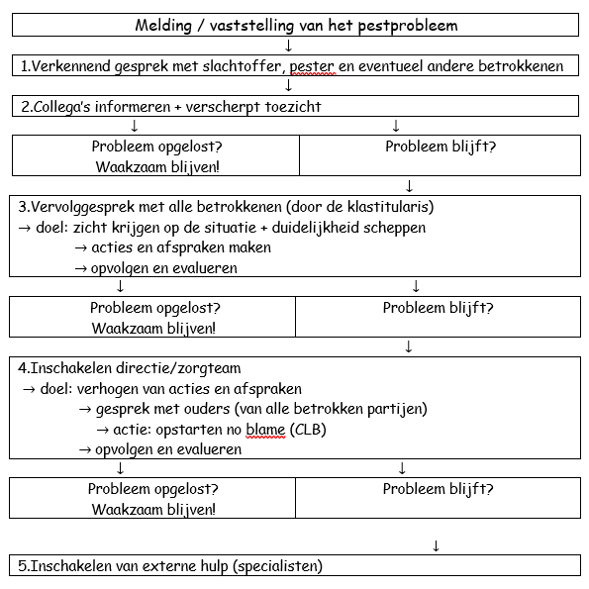
5. Aanpak in onze school:

Slide 12
6. Cyberpesten :
In onze school herkennen we de invloed en de aanwezigheid van digitale media. We zijn er ons ook van bewust dat hier heel wat risico’s aan zijn verbonden. Het is onze taak om samen met ouders, leerlingen en heel het schoolteam een veilige digitale omgeving te creëren binnen de school. Hopelijk wordt dit ook doorgetrokken buiten de school.
Het is een samen-verhaal, waarbij ieder zijn of haar verantwoordelijkheid dient op te nemen.
Beleid/acties op school :
- gsm/smartphone wordt bij het begin van de schooldag afgegeven aan de leerkracht, na de schooldag krijgt de leerling deze terug. We begrijpen dat kinderen een bericht sturen als ze veilig op school zijn aangekomen of wanneer ze zelfstandig vertrekken naar huis na de schooldag. Dit gebeurt buiten de schoolmuren. Overdag wordt het toestel NIET gebruikt.
- leerlingen vanaf het derde leerjaar, krijgen een persoonlijk smartschool account, er wordt op gewezen het wachtwoord NIET te delen met andere leerlingen
- vanaf het eerste leerjaar krijgen de kinderen een persoonlijk wachtwoord voor de digitale leerplatforms (scoodle, lezen met zoem). Ook hier vragen we aan de kinderen de codes niet te delen met andere kinderen.

Slide 13
- vanaf het vierde leerjaar krijgen leerlingen info/een lessenreeks over veilig internetgebruik
Samenwerking met de ouders :
- maak duidelijke afspraken met je kind
- probeer zicht te hebben op welke platformen hij/zij zich begeeft
- respecteer de leeftijd waarop kinderen toegang hebben tot deze platformen
- bij een geval van cyberpesten zullen we zowel de ouders van het kind dat gepest wordt als de ouders van het kind die pest via deze weg betrokken worden bij het oplossen van deze situatie

